Slide 2
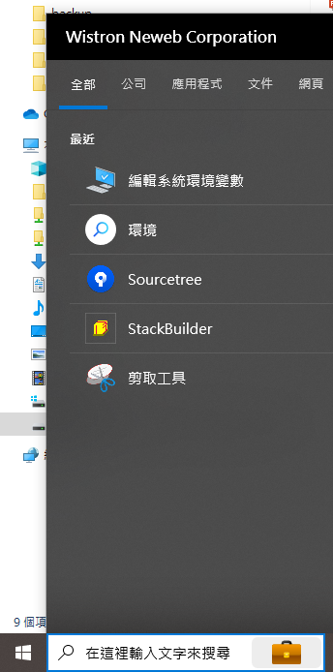
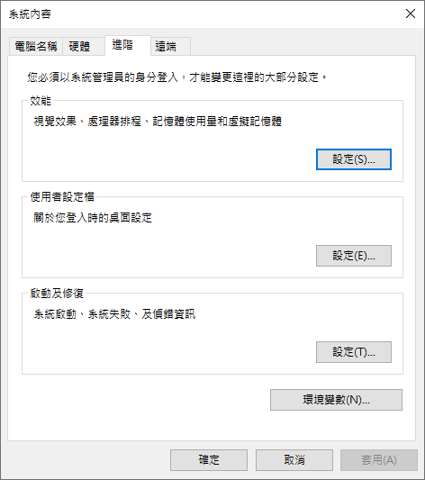
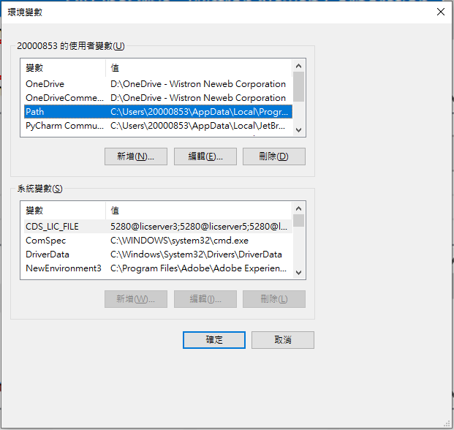
Pdf2png使用說明-第一次使用
1
2

Slide 3
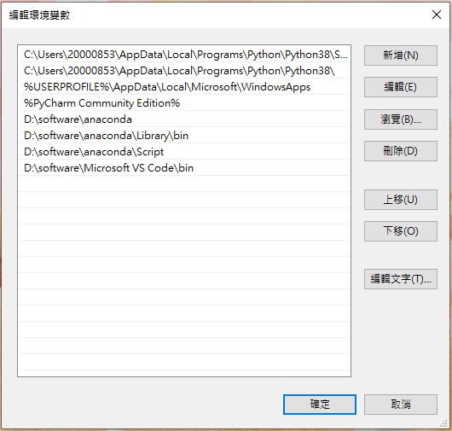
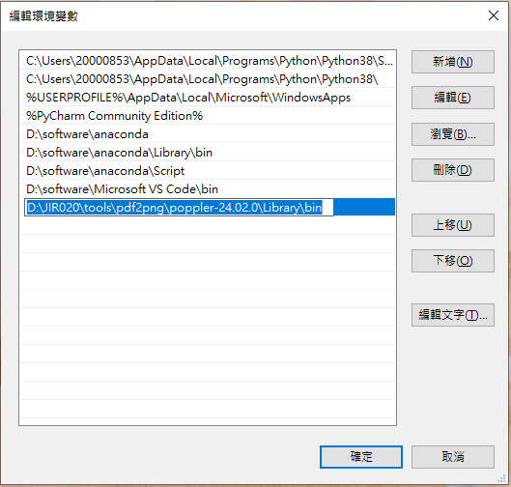
Pdf2png使用說明-第一次使用
D:\JIR020\tools\pdf2png\poppler-24.02.0\Library\bin
D:\JIR020\tools->請填入放置檔案的路徑

Slide 4
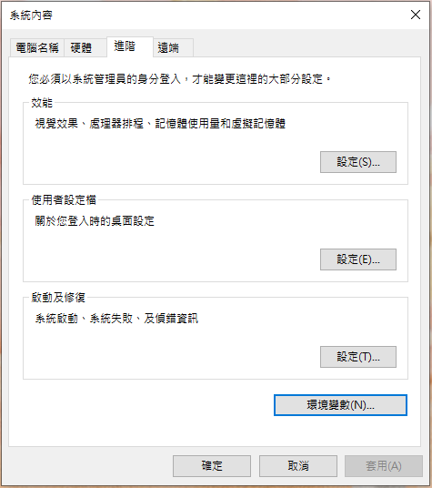
Pdf2png使用說明-第一次使用
設定完畢後請進行重新開機

Slide 5
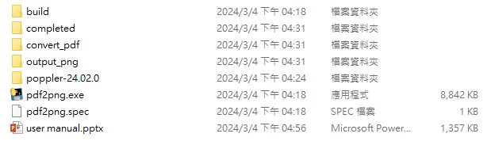
Pdf2png使用說明
檔案打開的資料夾結構如下
需進行轉檔之檔案請放入此資料夾

Slide 6
Pdf2png使用說明
雙擊此exe檔，即開始執行轉檔動作

Slide 7
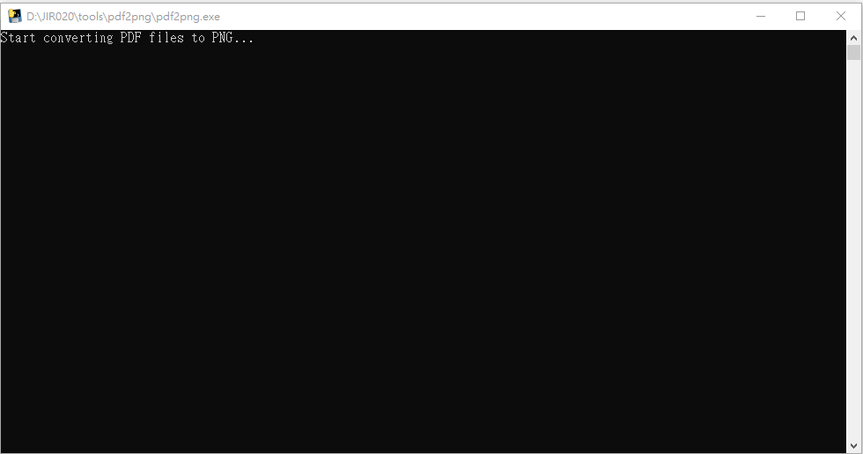
開始執行會有正在轉檔的訊息

Slide 8
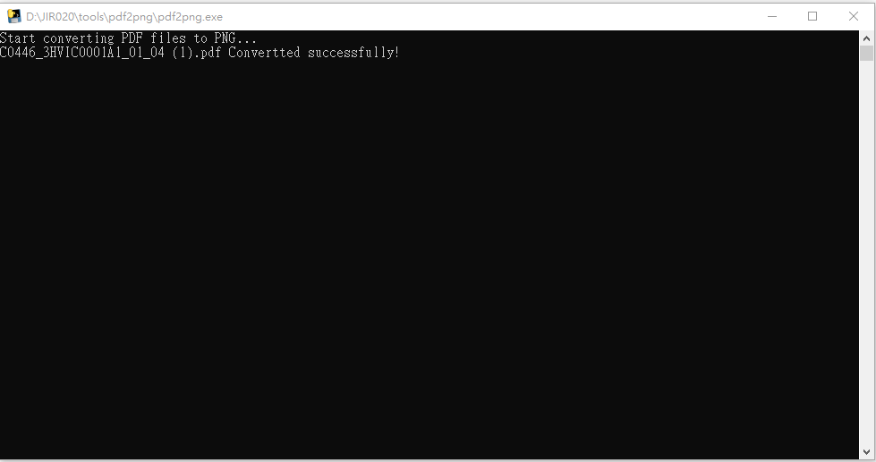
轉檔一份文件完成會跳出該份文件完成的訊息

Slide 9
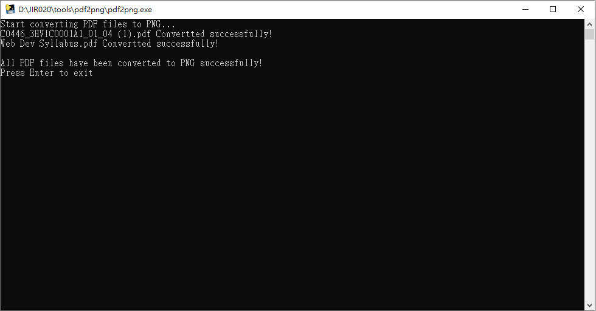
所有檔案轉檔完成後會顯示所有檔案完成轉檔之訊息

Slide 10
結束後請按enter即可結束程式

Slide 11
Pdf2png使用說明
轉出之檔案會在此資料夾

Slide 12
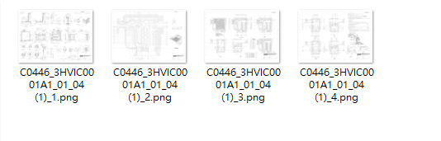
檔案輸出的格式如下
資料夾帶日期時間，便於避免同檔名檔案被覆蓋
Pdf檔名
轉檔的日期+時間
輸出的pdf檔案，會有頁面標號，若超過一頁以上，即可辨識頁面順序

Slide 13
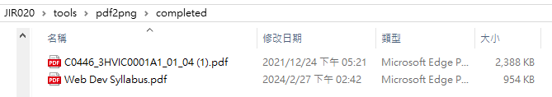
轉好檔之pdf會移動到completed資料夾
移到completed資料夾的用意是避免重複轉檔
轉好的原始檔案會在此資料夾

